Slide 1
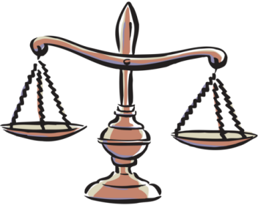
Решение задач на ВЗВЕШИВАНИЯ

Slide 2
1. Задачи на сравнения с помощью весов

Slide 3
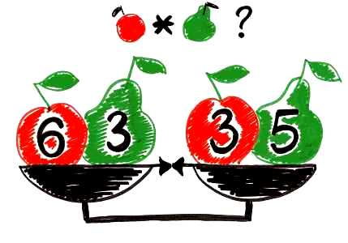
Задача 1
На одной чашке весов лежат 6 одинаковых яблок и 3 одинаковые груши, на другой чашке – 3 таких же яблока и 5 таких же груш. Весы находятся в равновесии. Что легче: яблоко или груша?

Slide 4
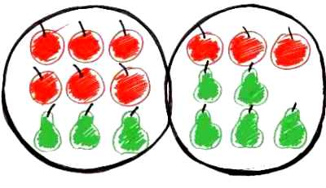
Решение
Представим, что мы сняли с каждой чаши весов поровну: по 3 яблока и 3 груши. Тогда 3 яблока уравновешивают 2 груши. Следовательно, одно яблоко легче одной груши.

Slide 5
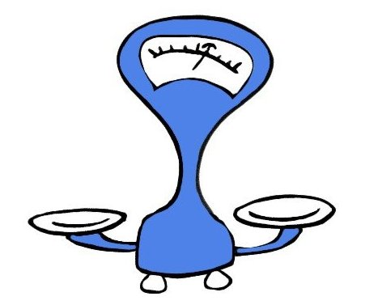
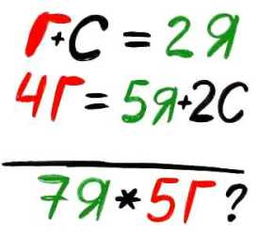
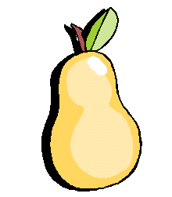
Задача 2
Груша и слива весят столько, сколько весят 2 яблока; 4 груши весят столько, сколько весят 5 яблок и 2 сливы. Что тяжелее: 7 яблок или 5 груш?

Slide 6
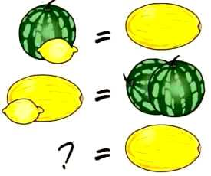
Задача 3
Арбуз и лимон весят столько, сколько дыня. Два арбуза весят столько, сколько дыня и лимон вместе. Сколько надо лимонов, чтобы уравнять в весе дыню?

Slide 7
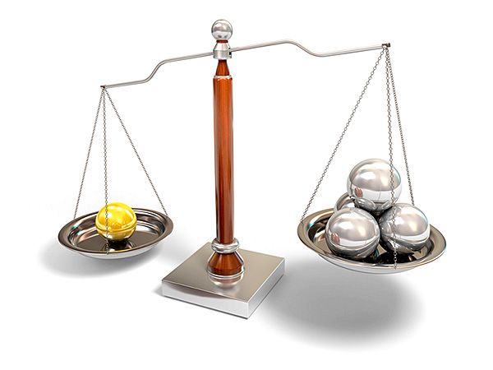
Задача 4
4 чашки и 1 кувшин весят столько, сколько весят 17 свинцовых шариков. 1 кувшин весит столько же, сколько 7 свинцовых шариков и 1 чашка. Сколько шариков уравновешивает кувшин?

Slide 8
2. Задачи на взвешивания на весах с гирями

Slide 9
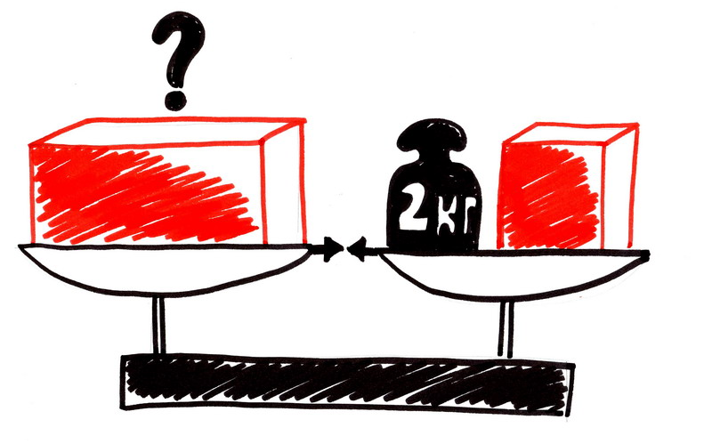
Задача 5
Кирпич весит 2 кг и ещё полкирпича. Сколько весит кирпич?

Slide 10
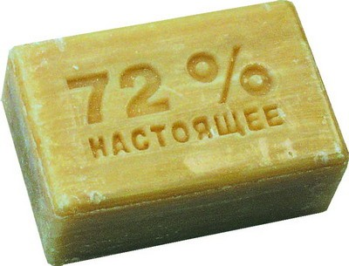
Задача 6
На одной чашке весов лежит кусок мыла, а на другой три четверти такого куска и еще три четверти килограмма. Весы находятся в равновесии. Сколько весит кусок мыла?

Slide 11
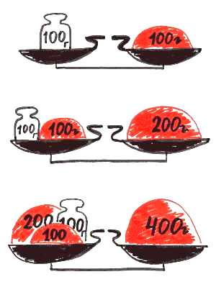
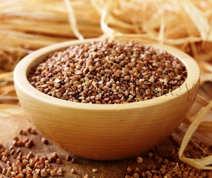
Задача 7
У хозяйки есть рычажные весы и гиря в 100 г. Как за 3 взвешивания она может отвесить 700 г крупы?

Slide 12
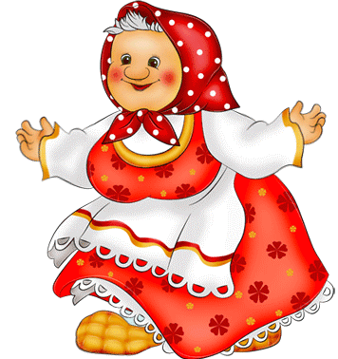
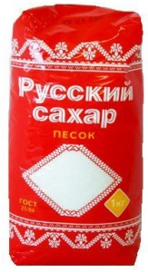
Задача 8
На плохо отрегулированных весах бабушка взвесила два пакета сахарного песка – получилось 500 г и 300 г. Когда же она взвесила на тех же весах оба пакета вместе, то получилось 900 г. Определите по этим данным вес каждого пакета.

Slide 13
3. Задачи на взвешивания на весах без гирь

Slide 14
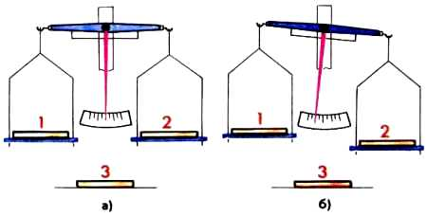
Задача 11
Из трёх одинаковых с виду монет одна фальшивая, но неизвестно, она тяжелее или легче остальных. Как определить фальшивую монету, сделав не более двух взвешиваний на чашечных весах без гирь?

Slide 15
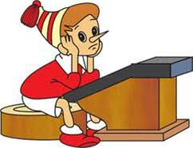
Задача 12
Буратино имеет четыре одинаковых по виду монеты, одна из которых не золотая, а фальшивая и легче других. Как Буратино определить фальшивую монету? Какое минимальное число взвешиваний ему потребуется?

Slide 16
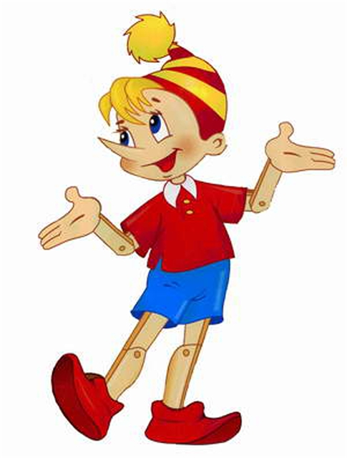
Задача 13
Имеются чашечные весы без гирь и 5 одинаковых по виду монет, одна из них фальшивая (легче других). За какое минимальное число взвешиваний можно найти фальшивую монету?

Slide 17
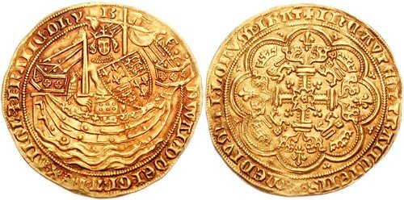
Задача 14
Имеются 8 с виду одинаковых монет. Одна из них фальшивая и известно, что она легче настоящей. Как с помощью всего лишь двух взвешиваний найти фальшивую монету? В вашем распоряжении только лабораторные весы, которые показывают только больше-меньше.

Slide 18
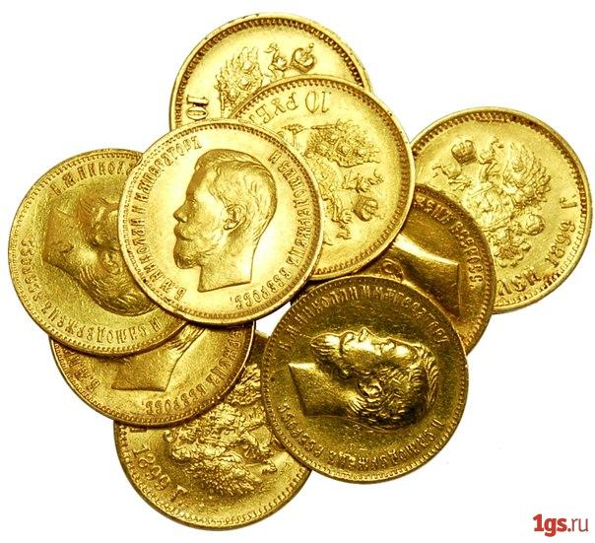
Задача 15
Из 9 монет одна фальшивая – она легче остальных. Как за два взвешивания на чашечных весах без гирь можно определить фальшивую монету?

Slide 19
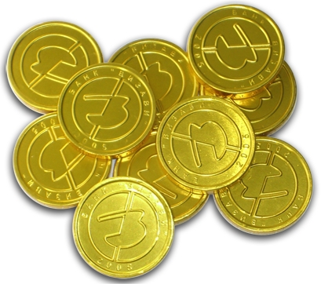
Задача 16
Имеется 10 монет. Одна из них фальшивая и легче настоящей монеты. Как, с помощью чашечных весов без гирь, определить какая из монет фальшивая?

Slide 20
Задача 17
Из 27 монет одна фальшивая – она легче остальных. За какое наименьшее число взвешиваний на чашечных весах без гирь можно определить фальшивую монету?

Slide 21
ВНИМАНИЕ! В следующих задачах неизвестно фальшивая монета легче или тяжелее настоящей.

Slide 22
Задача 18
Из 3 одинаковых с виду монет одна фальшивая, но неизвестно, она тяжелее или легче остальных. Как определить фальшивую монету, сделав не более двух взвешиваний на чашечных весах без гирь?

Slide 23
Задача 19
У Буратино среди 15 одинаковых с виду монет одна фальшивая. Неизвестно, она тяжелее или легче остальных. Как узнать, фальшивая монета тяжелее или легче настоящих, сделав не более двух взвешиваний на чашечных весах без гирь?

Slide 24
Задача 20
Из 60 одинаковых по виду монет одна отличается от других по массе. Двумя взвешиваниями определить, легче она или тяжелее остальных.

Slide 25
Задача 21
Среди 101 одинаковых по виду монет одна фальшивая, отличающаяся по весу. Как с помощью чашечных весов без гирь за два взвешивания определить, легче или тяжелее фальшивая монета? Находить фальшивую монету не требуется.

Slide 26
ВНИМАНИЕ! В следующих задачах вид весов изменился.

Slide 27
Задача 22
Имеются три мешка с монетами, в двух из них настоящие монеты весом 10 г каждая, а в одном фальшивые монеты весом 9 г каждая. Есть весы, показывающие общий вес положенных на них монет. Как с помощью одного взвешивания найти, в каком мешке фальшивые монеты, если из любого мешка можно брать любое число монет для взвешивания?

Slide 28
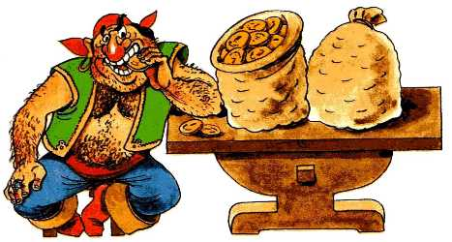
Задача 23
Имеются 10 мешков с монетами, в девяти из них настоящие монеты весом 10 г каждая, а в одном фальшивые монеты весом 9 г каждая. Есть весы, показывающие общий вес положенных на них монет. Как с помощью одного взвешивания найти, в каком мешке фальшивые монеты?

